Slide 1








PHÒNG GD&ĐT HUYỆN THANH TRÌ
TRƯỜNG TIỂU HỌC VĨNH QUỲNH
MÔN TOÁN LỚP 4
Bài 20: ĐƠN VỊ ĐO GÓC. ĐỘ
GV: Nguyễn Thị Bích Ngà
Notes:
Kính thưa thầy giáo, PGS-TS Đỗ Tiến Đạt chủ biên bộ sách cánh diều. Kính thưa đ/c Phạm Vân Anh, phó trưởng phòng GD huyện Thanh Trì, các đ/c chuyên viên phòng GD, kính thưa các đ/c cán bộ quản lí cùng các thầy cô giáo các trường trong huyện TT. Tôi tên là Bùi Thúy Hạnh, hôm nay t rất vinh dự đc đạ diện cho trường TH Vĩnh Quỳnh trình bày phần tiến trình bài giảng bài 20: đơn vị đo góc, độ.

Slide 2

KHỞI ĐỘNG
Trò chơi: ĐỐ BẠN
Góc nhọn
Góc tù
Góc bẹt
Notes:
1. Mở đầu:
* Khởi động:
- GV cầm cái quạt giấy. Yêu cầu hs dùng quạt tạo ra các góc đã học ở bài trước và nhận biết được góc đó là góc gì.
- Gọi Hs nhận xét
- GV nhận xét.
* Kết nối: Vậy làm thế nào để nhận biết góc nào lớn hơn, góc nào bé hơn. Chúng ta cùng tìm hiểu qua bài hôm nay: Đơn vị đo góc. Độ (º) – ghi bảng

Slide 4
KHÁM PHÁ

Slide 5

1. So sánh góc nhọn, góc tù, góc bẹt với góc vuông
PHIẾU HỌC TẬP
Hãy viết tên: góc nhọn, góc tù, góc bẹt ở dưới các góc và dùng eke để so sánh các góc đó với góc vuông rồi viết kết luận
Góc nhọn
Góc tù
Góc bẹt
Góc..............
Góc..............
Góc..............
Góc ........... góc vuông
nhọn bé hơn
bẹt bằng hai
Góc ............... góc vuông
Góc ............. góc vuông
tù lớn hơn
Notes:
2.1. So sánh góc nhọn, góc tù, góc bẹt với góc vuông ( phiếu vẽ 3 góc)
- Ở lớp 3 các con đã được học về góc vuông và cách dùng eke để xác định góc vuông.
- Yêu cầu hs thảo luận nhóm đôi làm phiếu học tập:
- Yêu cầu Hs trình bày (máy soi)
- Gọi Hs nhận xét (nhận biết góc đúng chưa, đặt thước kiểm tra đúng chưa hay kết luận của con có giống bạn không)
- GV nhận xét và yc hs nhắc lại kl
- Chốt: để nhận biết được góc nào lớn hơn, góc nào bé hơn, chúng ta có thể so sánh góc đó với góc vuông.
- Chuyển: Nếu hai góc cần so sánh đều nhỏ hơn góc vuông hoặc lớn hơn góc vuông ta làm thế nào?

Slide 6
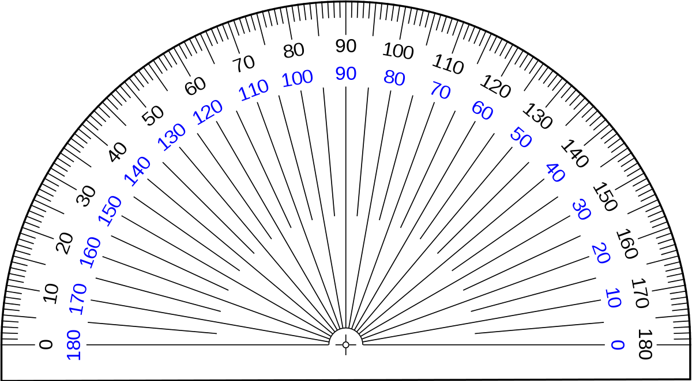





2. Giới thiệu thước đo góc, đơn vị đo góc, cách đo góc
Độ là một đơn vị đo góc, kí hiệu là $°$
90
1$°$
Notes:
* Giới thiệu thước đo góc, đơn vị đo góc
- Chúng ta cần tìm cách đo độ lớn của mỗi góc. sử dụng công cụ: đó là thước đo góc (GV giơ thước HS quan sát). Các con cùng lắng nghe bạn Voi giới thiệu về thước đo góc, đơn vị đo góc.
- Đơn vị đo góc gọi là gì? kí hiệu thế nào?
- Gọi 1 HS lên bảng thực hành viết số đo góc 30º, 60º
- Gọi 2,3 HS đoc số đo góc vừa viết
- Góc vuông là góc bao nhiêu độ?

Slide 7

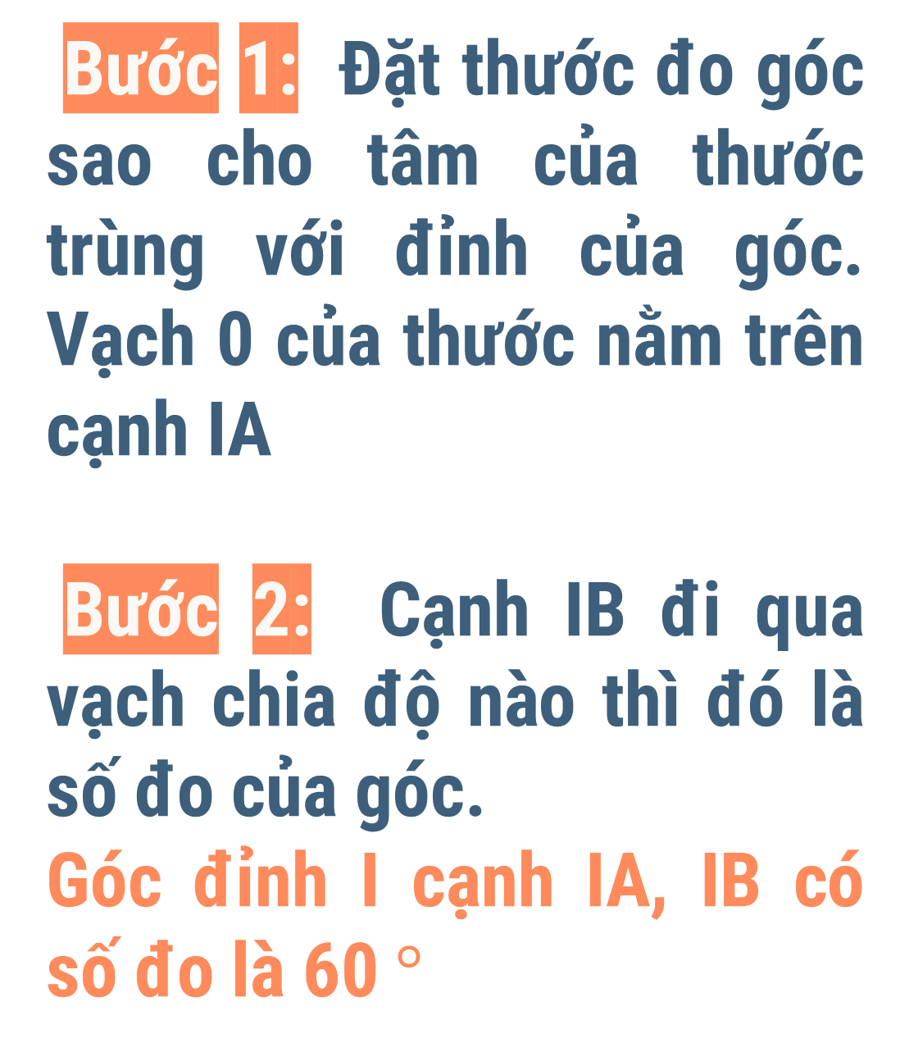
2.2 Giới thiệu thước đo góc, đơn vị đo góc, cách đo góc
Bước 1: Đặt thước đo góc sao cho tâm của thước trùng với đỉnh của góc. Vạch 0 của thước nằm trên cạnh IA
Bước 2: Cạnh IB đi qua vạch chia độ nào thì đó là số đo của góc.
Góc đỉnh I cạnh IA, IB có số đo là 60 $°$
B
I
A
Notes:
- Bạn Voi giới thiệu cách sử dụng thước để đo góc.
+ YC HS đọc lại bước 1 sau đó yc HS xác định tâm của thước và vạch số 0 của thước.
+ YC HS đọc lại bước 2: Quan sát thấy cạnh IB đi qua vạch chia độ có ghi số đo 60º và 120º. Lưu ý thước đo góc có 2 vòng số đo, vòng lớn và vòng nhỏ. Vòng lớn vạch 0 ở bên trái. Vòng nhỏ vạch 0 ở bên phải. Trong hình cạnh IA đi qua vạch 0 ở vòng nhỏ nên các con sẽ đọc số đo độ ở vòng nhỏ là 60º.
- GV thao tác và nêu lại các bước trên bằng công cụ học Toán (M).
- Yêu cầu HS thực hiện đo góc đỉnh I cạnh IA, IB trong SGK. GV quan sát giúp đỡ HS
- GV quan sát, giúp đỡ HS.
- NX phần thực hành đo góc của HS.
- GV KL: Như vậy, qua HĐ vừa rồi các con đã biết đơn vị đo góc, thước đo góc và cách đo góc. Chúng ta sẽ tiếp tục thực hành sử dụng thước đo góc để xác định số đo một số góc qua BT phần LT-TH.

Slide 8
LUYỆN TẬP - THỰC HÀNH
1
Sử dụng thước đo góc để xác định số đo của các góc sau:
P
C
M
N
D
E
A
O
B
G
H
K
Notes:
Bài 1: Sử dụng thước đo góc để xác định số đo của các góc sau
- Gọi HS đọc yc của bài.
- Yêu cầu hs dùng thước đo góc để đo các góc có trong vở bài tập toán và nói cho bạn cùng bàn nghe số đo của mỗi góc.
- Chữa bài: Hs lên bảng trình bày (máy soi). HS nx cách đo, kết quả. GV chốt đáp án
- Gọi Hs chia sẻ, đố bạn xem góc đó là góc gì?
- Khai thác:
+ Yêu cầu HS nhận xét về số đo của góc nhọn, góc tù, góc bẹt.
+ So sánh số đo góc đỉnh D cạnh DC, DE với góc đỉnh M cạnh MP, MN.
- GV chốt và yc HS đọc lại phần nhận xét
+ Góc vuông là góc 90º. Góc nhọn là góc có số đo bé hơn 90º, góc tù là góc có số đo lớp hơn 90º, góc bẹt là góc có số đo bằng 180º.
+ Góc nào có số đo lớn hơn thì lớn hơn.

Slide 9

Trò chơi:
GIÚP BÁC THỢ XÂY

Slide 10

Bác đang có dự án xây một ngôi nhà nhưng bác chưa có đồ bảo hộ. Các cháu hãy cùng vượt qua các nhiệm vụ để giúp bác có đủ đồ bảo hộ nhé!

Slide 11
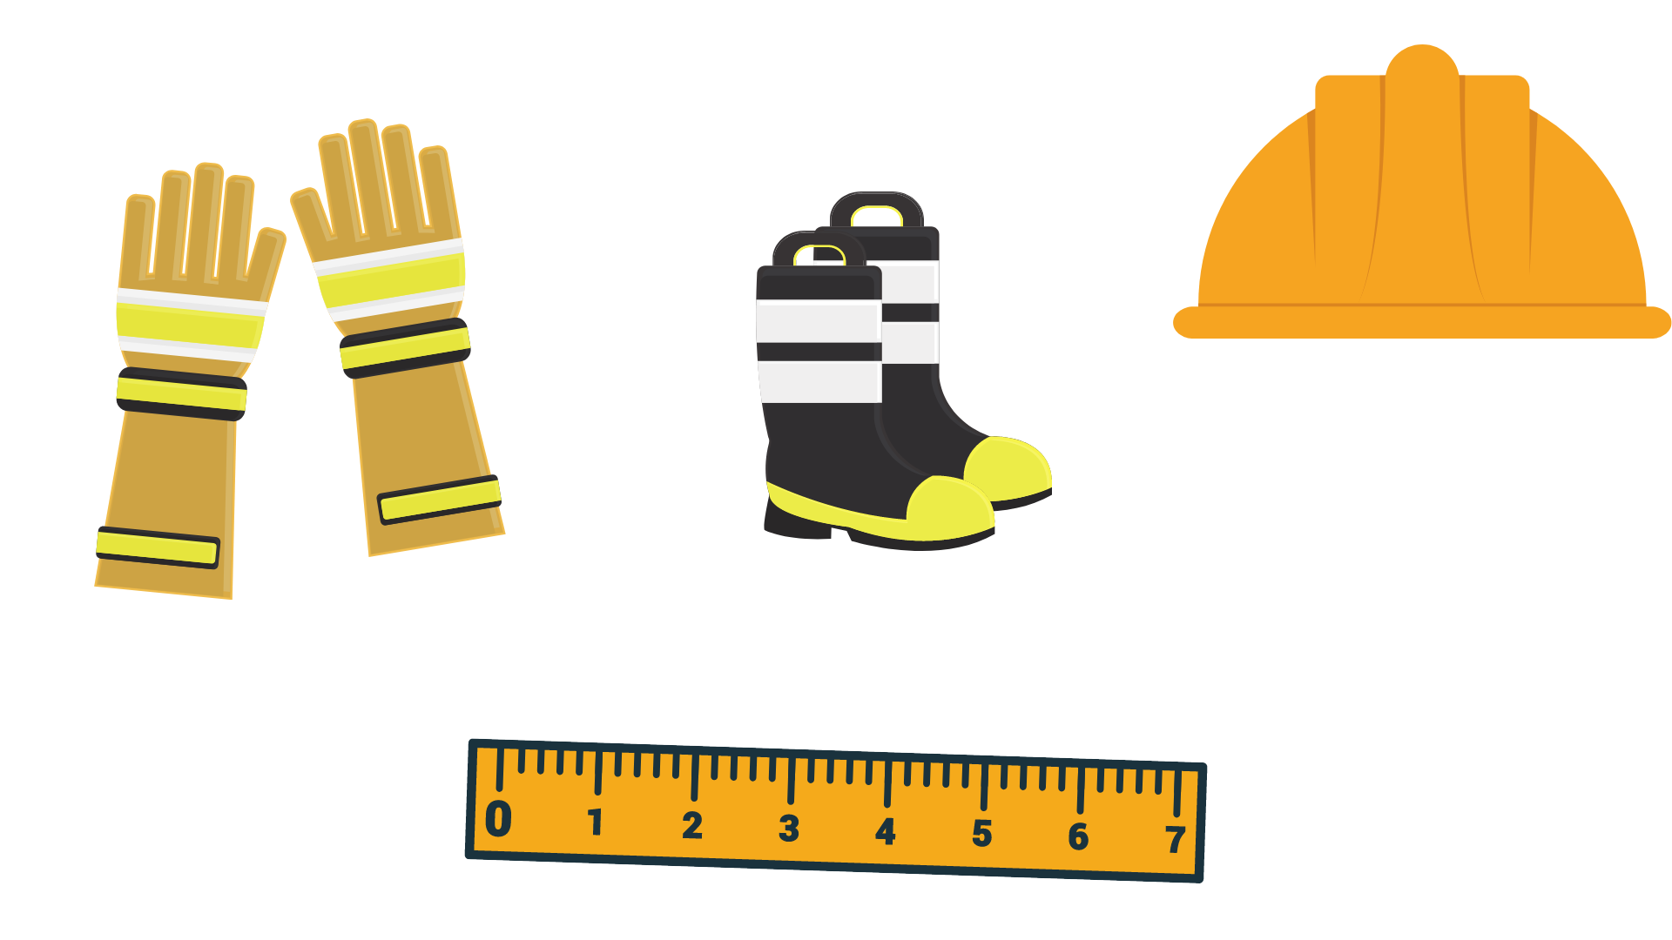
1
Sử dụng thước đo góc để xác định số đo của các góc sau:
Góc đỉnh M, cạnh MN, MP có số đo là
P
A. 60º
A. 60º
C. 120º
M
N
B. 90º
D. 180º
Notes:
Bài 1: Sử dụng thước đo góc để xác định số đo của các góc sau
- Gọi HS đọc yc của bài.
- Yêu cầu hs dùng thước đo góc để đo các góc có trong vở bài tập toán và nói cho bạn cùng bàn nghe số đo của mỗi góc.
- Chữa bài: Hs lên bảng trình bày (máy soi). HS nx cách đo, kết quả. GV chốt đáp án
- Gọi Hs chia sẻ, đố bạn xem góc đó là góc gì?
- Khai thác:
+ Yêu cầu HS nhận xét về số đo của góc nhọn, góc tù, góc bẹt.
+ So sánh số đo góc đỉnh D cạnh DC, DE với góc đỉnh M cạnh MP, MN.
- GV chốt và yc HS đọc lại phần nhận xét
+ Góc vuông là góc 90º. Góc nhọn là góc có số đo bé hơn 90º, góc tù là góc có số đo lớp hơn 90º, góc bẹt là góc có số đo bằng 180º.
+ Góc nào có số đo lớn hơn thì lớn hơn.

Slide 12
1
Sử dụng thước đo góc để xác định số đo của các góc sau:
Góc đỉnh D, cạnh DE, DC có số đo là
C
A. 180º
C. 120º
C. 120º
D
E
B. 60º
D. 90º
Notes:
Bài 1: Sử dụng thước đo góc để xác định số đo của các góc sau
- Gọi HS đọc yc của bài.
- Yêu cầu hs dùng thước đo góc để đo các góc có trong vở bài tập toán và nói cho bạn cùng bàn nghe số đo của mỗi góc.
- Chữa bài: Hs lên bảng trình bày (máy soi). HS nx cách đo, kết quả. GV chốt đáp án
- Gọi Hs chia sẻ, đố bạn xem góc đó là góc gì?
- Khai thác:
+ Yêu cầu HS nhận xét về số đo của góc nhọn, góc tù, góc bẹt.
+ So sánh số đo góc đỉnh D cạnh DC, DE với góc đỉnh M cạnh MP, MN.
- GV chốt và yc HS đọc lại phần nhận xét
+ Góc vuông là góc 90º. Góc nhọn là góc có số đo bé hơn 90º, góc tù là góc có số đo lớp hơn 90º, góc bẹt là góc có số đo bằng 180º.
+ Góc nào có số đo lớn hơn thì lớn hơn.

Slide 13
1
Sử dụng thước đo góc để xác định số đo của các góc sau:
Góc đỉnh O, cạnh OA, OB có số đo là
A
A. 120º
C. 180º
O
B
B. 90º
B. 90º
D. 60º
Notes:
Bài 1: Sử dụng thước đo góc để xác định số đo của các góc sau
- Gọi HS đọc yc của bài.
- Yêu cầu hs dùng thước đo góc để đo các góc có trong vở bài tập toán và nói cho bạn cùng bàn nghe số đo của mỗi góc.
- Chữa bài: Hs lên bảng trình bày (máy soi). HS nx cách đo, kết quả. GV chốt đáp án
- Gọi Hs chia sẻ, đố bạn xem góc đó là góc gì?
- Khai thác:
+ Yêu cầu HS nhận xét về số đo của góc nhọn, góc tù, góc bẹt.
+ So sánh số đo góc đỉnh D cạnh DC, DE với góc đỉnh M cạnh MP, MN.
- GV chốt và yc HS đọc lại phần nhận xét
+ Góc vuông là góc 90º. Góc nhọn là góc có số đo bé hơn 90º, góc tù là góc có số đo lớp hơn 90º, góc bẹt là góc có số đo bằng 180º.
+ Góc nào có số đo lớn hơn thì lớn hơn.

Slide 14
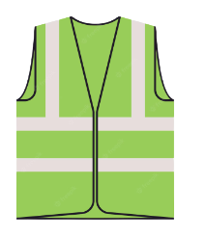
1
Sử dụng thước đo góc để xác định số đo của các góc sau:
Góc đỉnh H, cạnh HG, HK có số đo là
G
H
K
A. 90º
C. 60º
B. 120º
D. 180º
D. 180º
Notes:
Bài 1: Sử dụng thước đo góc để xác định số đo của các góc sau
- Gọi HS đọc yc của bài.
- Yêu cầu hs dùng thước đo góc để đo các góc có trong vở bài tập toán và nói cho bạn cùng bàn nghe số đo của mỗi góc.
- Chữa bài: Hs lên bảng trình bày (máy soi). HS nx cách đo, kết quả. GV chốt đáp án
- Gọi Hs chia sẻ, đố bạn xem góc đó là góc gì?
- Khai thác:
+ Yêu cầu HS nhận xét về số đo của góc nhọn, góc tù, góc bẹt.
+ So sánh số đo góc đỉnh D cạnh DC, DE với góc đỉnh M cạnh MP, MN.
- GV chốt và yc HS đọc lại phần nhận xét
+ Góc vuông là góc 90º. Góc nhọn là góc có số đo bé hơn 90º, góc tù là góc có số đo lớp hơn 90º, góc bẹt là góc có số đo bằng 180º.
+ Góc nào có số đo lớn hơn thì lớn hơn.

Slide 15


Cảm ơn các cháu. Bác đã có đủ đồ bảo hộ để mặc khi xây nhà rồi. Chúc các cháu học tốt nhé!

Slide 17






VẬN DỤNG
Nhận xét:
Góc nhọn là góc có số đo bé hơn 90º, góc tù là góc có số đo lớn hơn 90º, góc bẹt là góc có số đo bằng 180º
Góc nào có số đo lớn hơn thì lớn hơn.

Slide 18


VẬN DỤNG
Trong cuộc sống, chúng ta ứng dụng
đo góc vào những việc gì?

Slide 19










trân trọng cảm ơn !

Slide 20



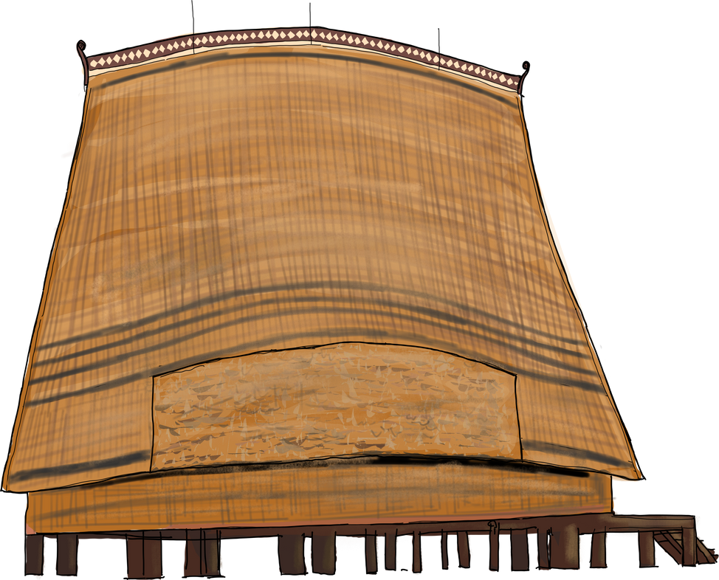

KHỞI ĐỘNG
TOÁN
Bài 20
ĐƠN VỊ ĐO GÓC. ĐỘ (tIẾT 2)
TRỞ VỀ BẢN ĐÔN
TRỞ VỀ BẢN ĐÔN

Slide 21



KHỞI ĐỘNG
TRỞ VỀ BẢN ĐÔN
TRỞ VỀ BẢN ĐÔN

Slide 22


1
Góc nhọn có số đo:
Lớn hơn góc vuông
Bé hơn 90º
Lớn hơn 90º
Bằng 180º

Slide 23
2
Góc có số đo 120º là:
Góc vuông
Góc nhọn
Góc tù
Góc bẹt

Slide 24
3
Góc bẹt có số đo:
Lớn hơn góc vuông
Bé hơn 180º
Lớn hơn 180º
Bằng 180º

Slide 25
4
Góc có số đo lớn nhất:
Góc bẹt
Góc nhọn
Góc vuông
Góc tù

Slide 26
CẢM ƠN CÁC BẠN !
CẢM ƠN CÁC BẠN !
Notes:
* Kết nối: Vậy để củng cố nhận biết về các góc đã học, cách đo góc chúng ta cùng thực hành tiết 2 bài hôm nay: Đơn vị đo góc. Độ (⁰) - Ghi bảng

Slide 27
LUYỆN TẬP - THỰC HÀNH
2
Sử dụng thước đo góc để xác định số đo của các góc sau:
G
K
L
M
H
I
P
X
Y
Z
Q
R
Notes:
Bài 2: Dùng thước đo góc để đo các góc dưới đây và ghi lại số đo.
- Gọi HS đọc yc của bài.
- YC HS nêu lại các bước đo góc. - HS: B1: Đặt thước đo góc sao cho tâm của thước trùng với đỉnh của góc, vạch 0 của thước nằm trên 1 cạnh của góc. B2: Xác định xem cạnh còn lại của góc đi qua vạch chia độ nào thì đó là số đo của góc.
- Yêu cầu Hs thực hành đo sau đó ghi vào vở bài tập
- Chữa bài: Gọi 1-2 HS lên bảng trình bày bài (thực hành đo) (máy soi)
- Gọi HS lên giao lưu, chia sẻ: - HS có thể đặt câu hỏi cho nhau:
+ Làm thế nào bạn đo được góc đỉnh H cạnh HG, HI là 60º ? Đây là góc gì ?
+ Có góc nào trong các góc trên là góc tù không? Vì sao?
- Khai thác:
+ So sánh hai góc: góc tù đỉnh L cạnh LK, LM với góc nhọn đỉnh H, cạnh HG, HI. Vì sao con biết? + Góc tù đỉnh L lớn hơn vì 120º > 60º
+ Trong các góc trên góc nào lớn nhất? + Góc đỉnh Y cạnh YX, YZ vì có số đo lớn nhất là 180º
+ Muốn so sánh các góc ta làm thế nào? + So sánh số đo các góc với nhau, góc nào có số đo lớn hơn thì lớn hơn.
- GV chốt cách đo góc và so sánh góc.

Slide 28




3
Tại mỗi thời điểm xem đồng hồ thì kim giờ và kim phút tạo thành một góc.
a) Theo em, tại mỗi thời điểm: lúc 3 giờ, lúc 6 giờ, lúc 9 giờ thì góc giữa hai kim đó có số đo lần lượt bằng bao nhiêu?
b) Chỉ ra ba vị trí mà góc giữa hai kim là góc nhọn, góc tù.
Notes:
Bài 3. Tại mỗi thời điểm xem đồng hồ thì kim giờ và kim phút tạo thành một góc
a. Theo em tại mỗi thời điểm: lúc 3 giờ, lúc 6 giờ, lúc 9 giờ thì góc giữa 2 kim đó có số đo lần lượt bằng bao nhiêu ?
b. Chỉ ra ba vị trí mà góc giữa hai kim là góc nhọn, góc tù.
- Gọi HS đọc yc của bài.
- YC HS thảo luận nhóm 4.
- YC 1 nhóm lên trình bày với đồng hồ trước lớp phần a. - HS trình bày và chia sẻ với lớp
+ Góc của kim giờ và kim phút ở thời điểm 3 giờ và 9 giờ là góc gì?
+ Góc của kim giờ và kim phút ở thời điểm 6 giờ là góc gì?
- YC 1 nhóm lên trình bày với đồng hồ trước lớp phần b - HS trình bày và chia sẻ với lớp + Đố bạn lúc 4 giờ vị trí hai kim tạo thành góc gì? Số đo góc đó là bao nhiêu?
- Nhận xét và nêu: Ở mỗi thời điểm thì kim giờ và kim phút trên đồng hồ sẽ tạo thành một góc khác nhau. Còn trong thực tế có nhiều đồ vật có những số đo góc giúp chúng ta có thể sử dụng các vật dụng ấy với nhiều mục đích khác nhau trong cuộc sống. Cô trò mình cùng tìm hiểu BT số 4.

Slide 29
VẬN DỤNG
Hãy nêu một số đồ dùng có thể điều chỉnh được góc ở trong gia đình mình hoặc em biết.
Notes:
- YC HS kể thêm một số đồ dùng, vật dụng mà em biết hoặc ở gia đình mình có thể điều chỉnh được góc để phù hợp với các mục đích khác nhau trong quá trình sử dụng.
- Cho HS xem hình ảnh/video giới thiệu một số vật dụng có thể tạo thành các góc khác nhau tuỳ thuộc vào tiện ích sử dụng...
- NX tiết học
- Dặn HS chuẩn bị bài sau.

Slide 30
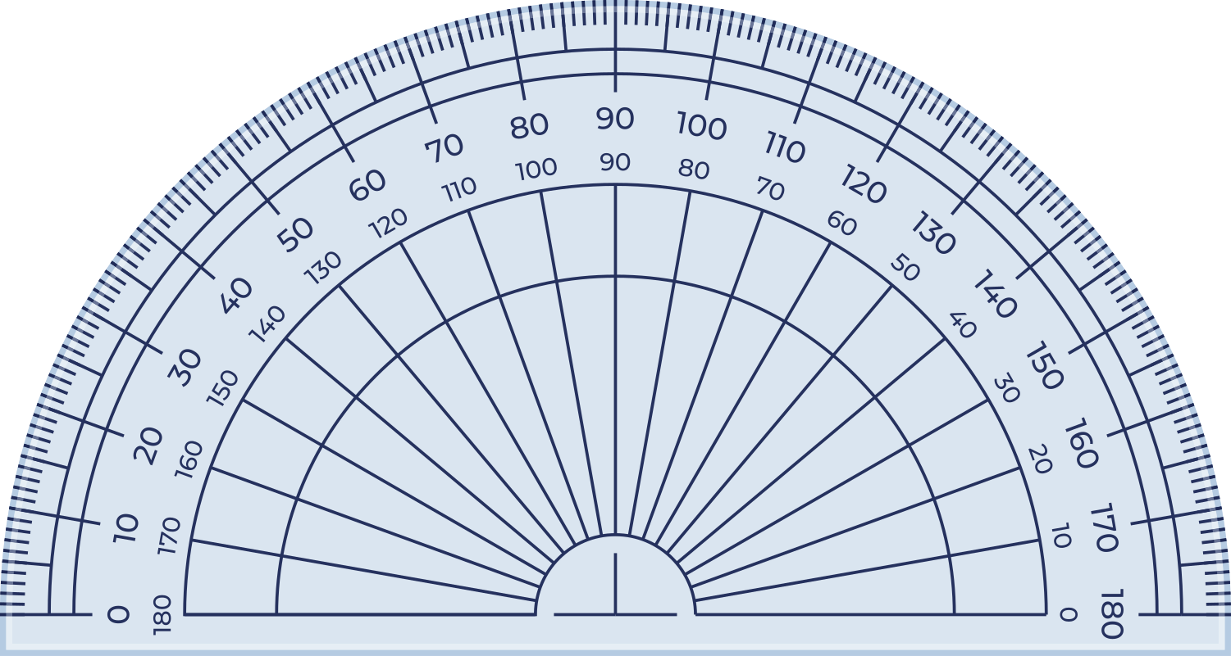
VẬN DỤNG
4
Trong thực tế người ta thiết kế nhiều vật dụng có thể điều chỉnh được góc để phù hợp với các mục đích khác nhau em hãy đo và nêu số đo góc trong mỗi trường hợp sau.
Notes:
Bài 4: Trong thực tế người ta thiết kế nhiều vật dụng có thể điều chỉnh được góc để phù hợp với các mục đích khác nhau em hãy đo và nêu số đo góc trong mỗi trường hợp sau.
- Trong hình hai bạn đang làm gì?
- Giá vẽ và mặt bàn tạo thành góc gì ?
- Dụng cụ tập thể dục và mặt sàn tạo thành góc gì ?
- GV: Giá vẽ và dụng cụ tập thể dục này có thể điều chỉnh được góc để phù hợp với mỗi người sử dụng.
- YC HS thi xem ai đo nhanh và đúng 2 góc trong 2 hình SGK.
- GV nhận xét và đo lại góc trên máy.

Slide 31





















